Slide 1
Муниципальное автономное дошкольное образовательное учреждение «Детский сад «ПАРМА» г. Пермь
«Использование релаксационных игр в работе с детьми раннего возраста.»
Педагог-психолог МАДОУ «Детский сад «ПАРМА»
Попова Ольга Викторовна
г. Пермь, 2022-2023г.г.

Slide 2
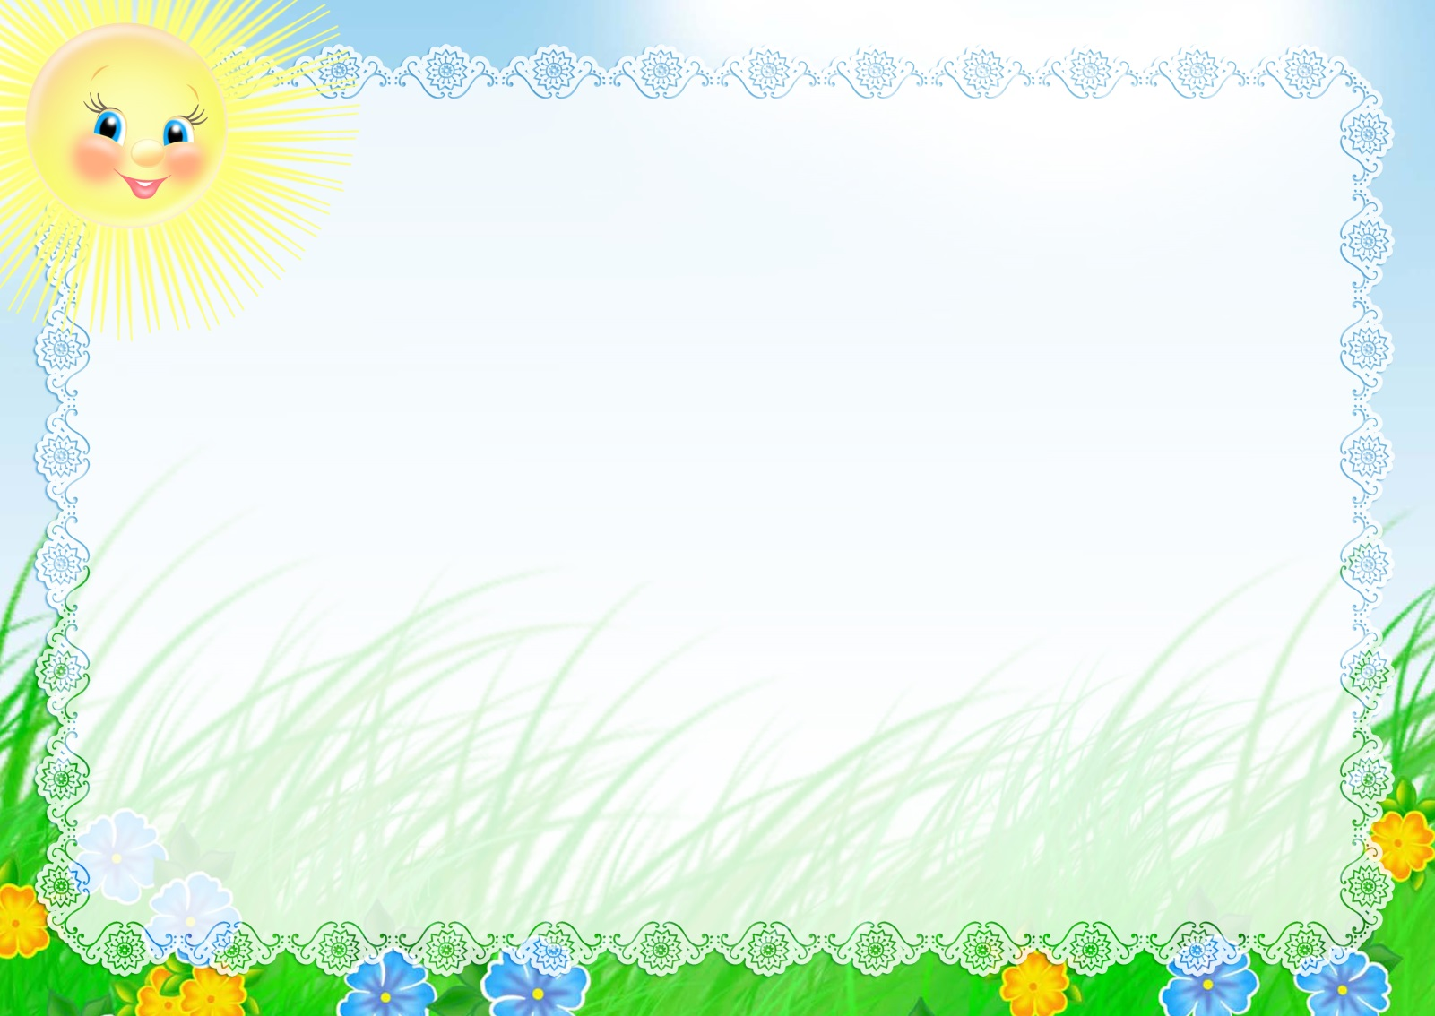
Одним из важных направлений работы в 2022-2023 учебном году для меня было использование релаксационных игр с детьми раннего возраста во время адаптации и на протяжении всего учебного года.
Задача педагога - создать максимум условий для того, чтобы ребенок безболезненно прошел все этапы привыкания к условиям ДОУ.
Именно от успешности адаптации часто зависит психологическое и физическое здоровье малышей.
Главным расслабляющим средством в период адаптации для дошкольника, является – игра.
Игровую деятельность необходимо направлять на формирование эмоциональных контактов ребенка со взрослым, ребенка со сверстником и обязательно включающей игры и упражнения.

Slide 3
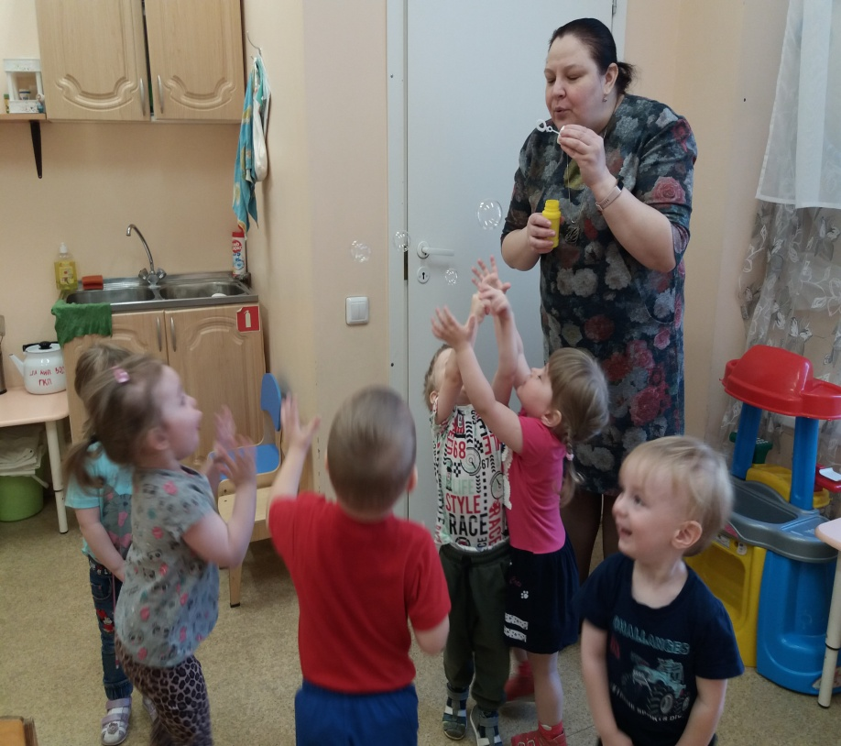
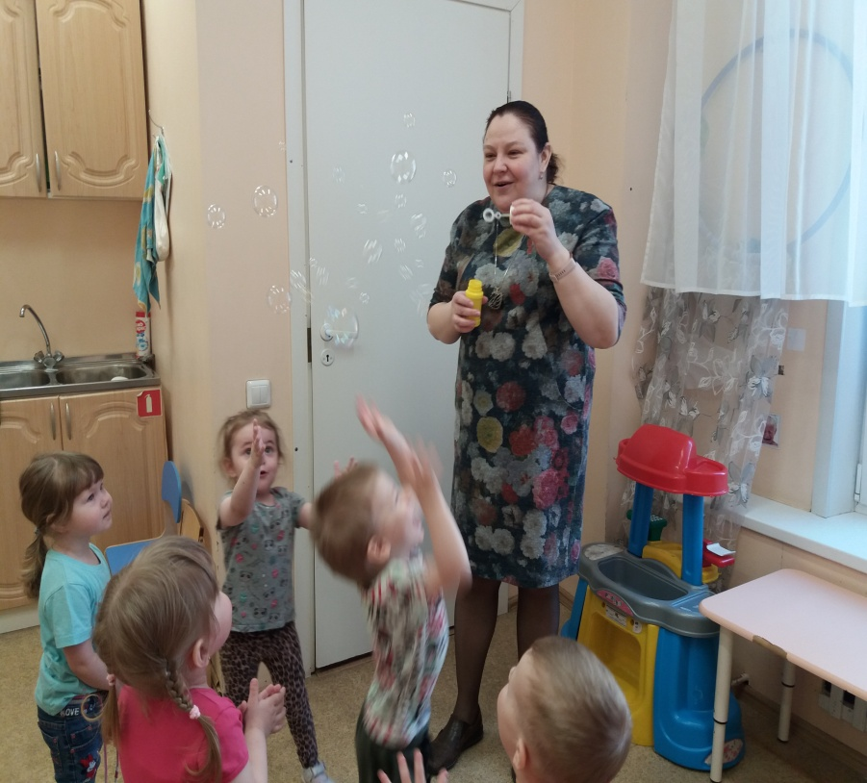
Релаксационные игры активно применялись в период адаптации и в дальнейшем, на протяжении всего учебного года.
Например, чтобы снять эмоциональное напряжение и расположить ребенка к взрослому, можно использовать игру «Мыльные пузыри».

Slide 4
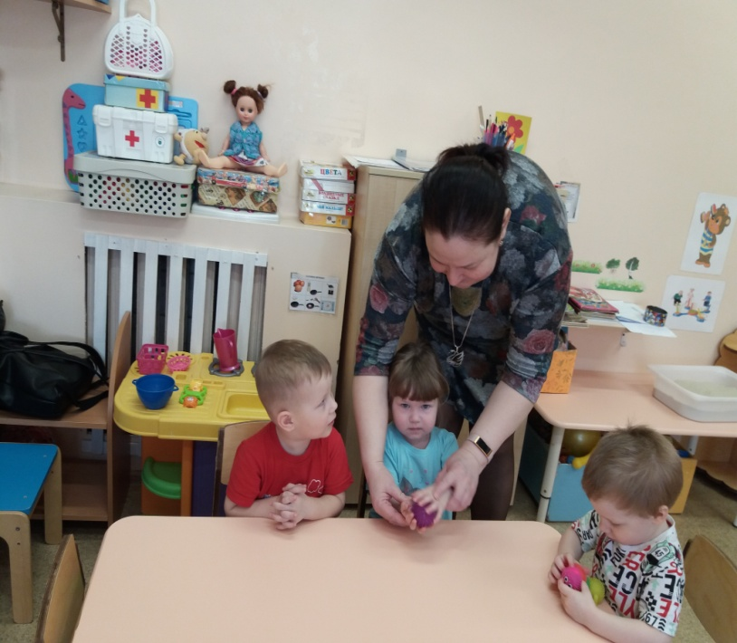
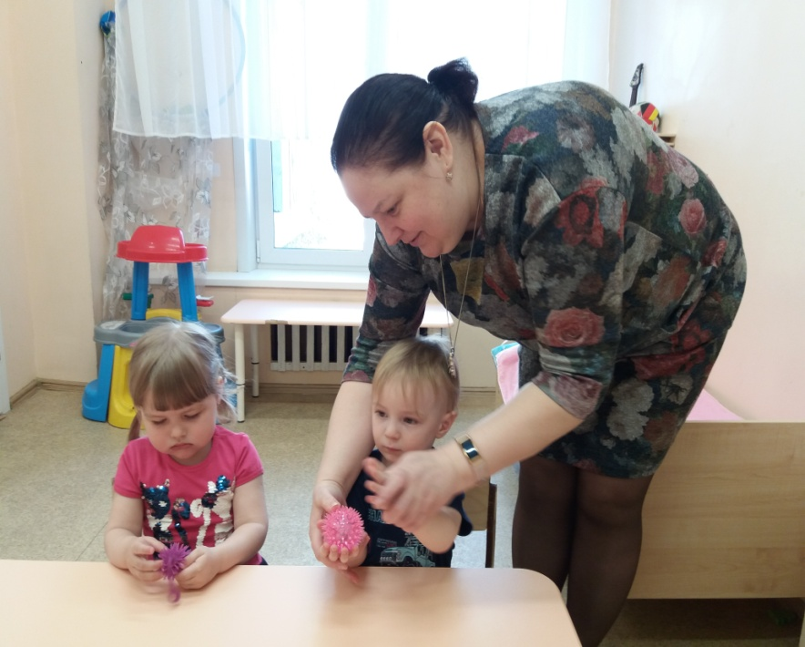
В работе с детьми раннего возраста, я очень часто использую массажный мяч. Эта забавная игрушка обогащает сенсорную среду малыша, стимулируя его психомоторное развитие. С помощью шаров – «ежиков», детям нравится массировать пальцы и ладошки, что оказывает благотворное влияние на весь организм, а также на развитие мелкой моторики пальцев рук, тем самым, способствуя развитию речи.

Slide 5
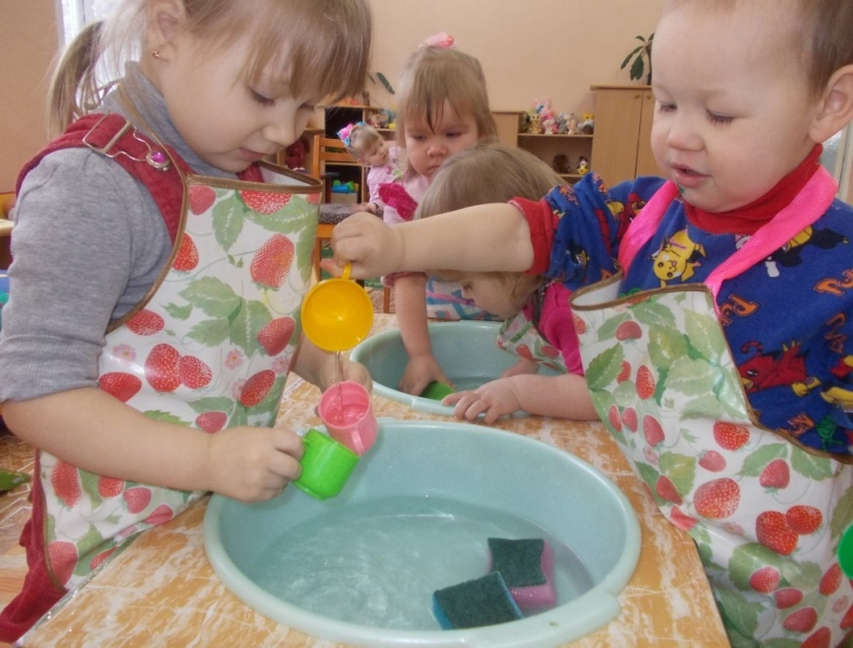
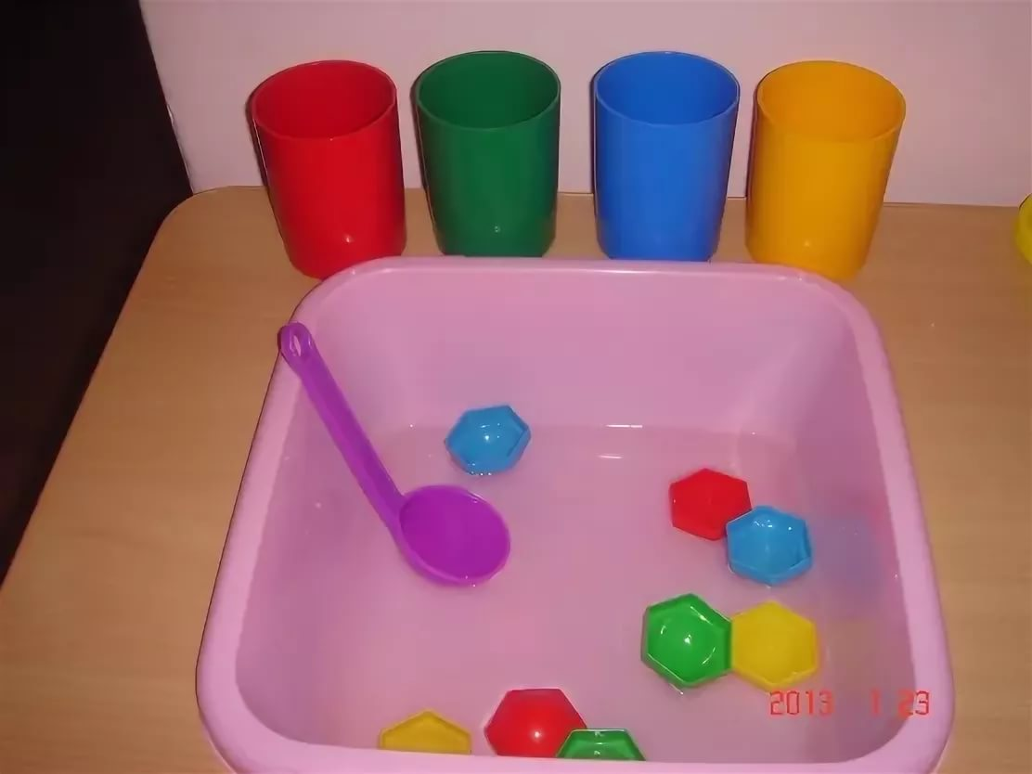
Очень большое, положительное влияние релаксационные игры оказывают на детей не только в период адаптации, но и в последующем пребывании ребенка в ДОУ.
В играх с водой ребёнок, при помощи взрослого, не только познает её свойства, вода оказывает на организм ребёнка релаксационный эффект.
С водой, можно провести множество игр, например: переливание воды из пластмассовых кружечек, распределение цветных крышек в стаканчики соответствующего цвета.

Slide 6
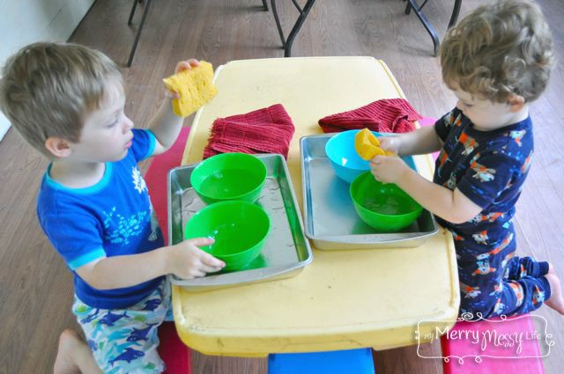
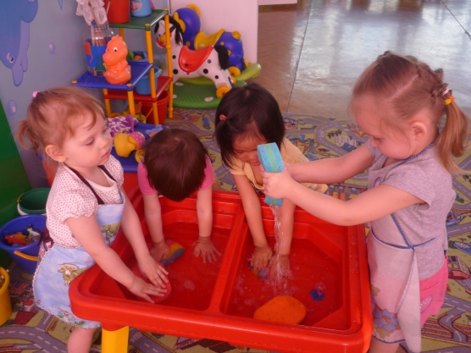
Можно добавить в игру поролоновые губки, подключая сюда и игры - экспериментов на выявление свойств губки: «Сжимается-скручивается», «Тонет - не тонет», «Тяжёлая-лёгкая».
Notes:
Можно добавить в игру поролоновые губки

Slide 7
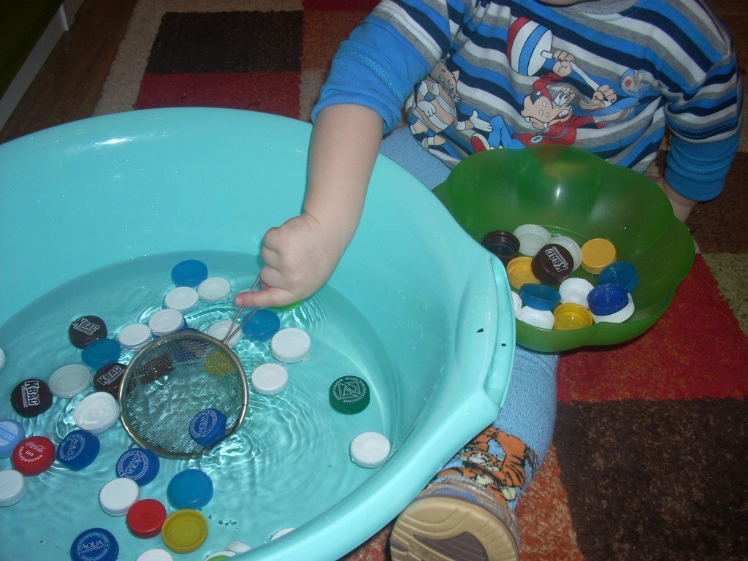
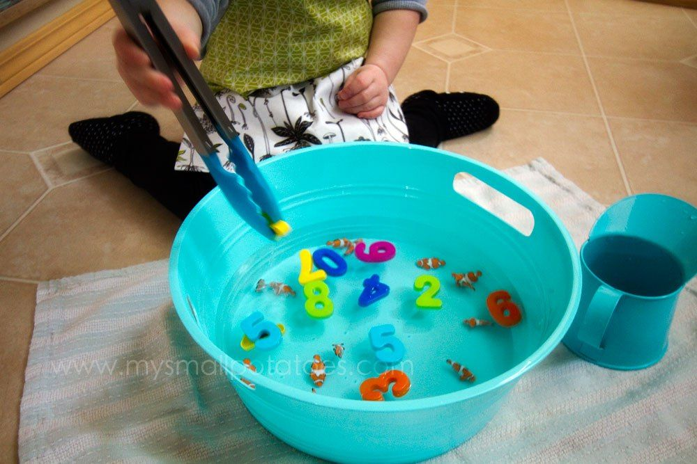
Также можно с помощью ситечка или же с применением кухонных щипцов доставать из воды разные предметы.
Notes:
Также можно с помощью ситечка или же с применением вот таких кухонных щипцов, можно достать из воды предметы.

Slide 8
Огромную пользу релаксационные игры оказывают во время восстановления ребенка после перенесенного заболевания, т.е. когда ребенок долгое время отсутствовал в саду и вновь посетил дошкольное учреждение.
Игра с песком вызывает неповторимые тактильные ощущения, доставляет необычайное удовольствие и является исцеляющим методом песочной терапии.
Песок в работе с детьми раннего и младшего дошкольного возраста используется для сенсорного развития, но может применяться и в психотерапевтических целях. В своей работе, я очень часто использую игры с песком с детьми, которые тяжело переносят адаптацию.
Песок дает возможность для выражения широкой гаммы самых разных чувств: его можно сыпать, пропускать через пальцы, похлопывать, ударять по нему, закапывать в него различные предметы.

Slide 9
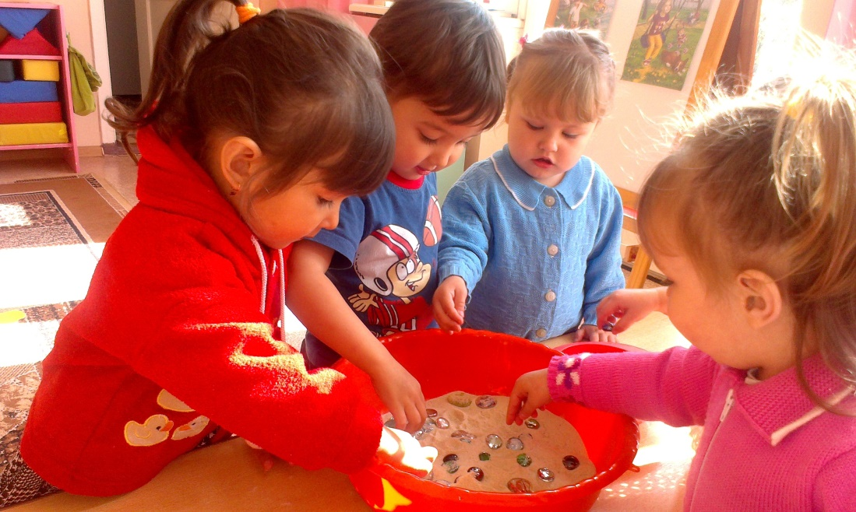
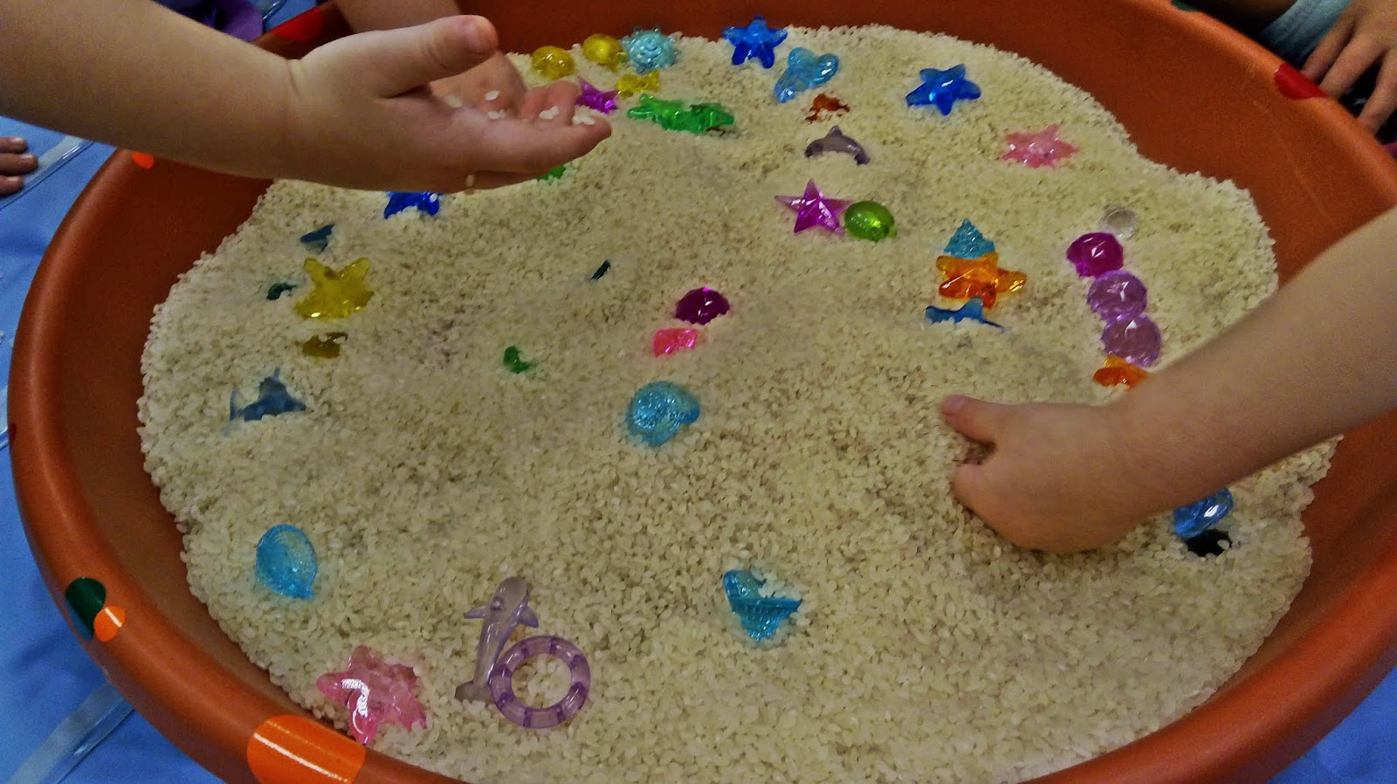
Благодаря своей структуре, песок благотворно воздействует на тактильные ощущения и стимулирует нервные окончания, которые находятся в подушечках пальцев.
Игра с песком «Отыщи предмет».
Notes:
Игра с песком «Отыщи предмет»

Slide 10
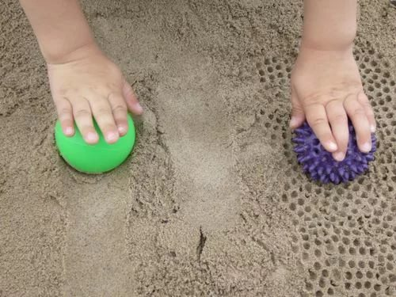
Игра «Проведи дорожку».
Предварительно намочив водой песок, с помощью мяча «ёжика» и простого мячика, предлагаем детям, путем нажима ладошкой провести дорожки по песку.
Notes:
Игра «Проведи дорожку»

Slide 11
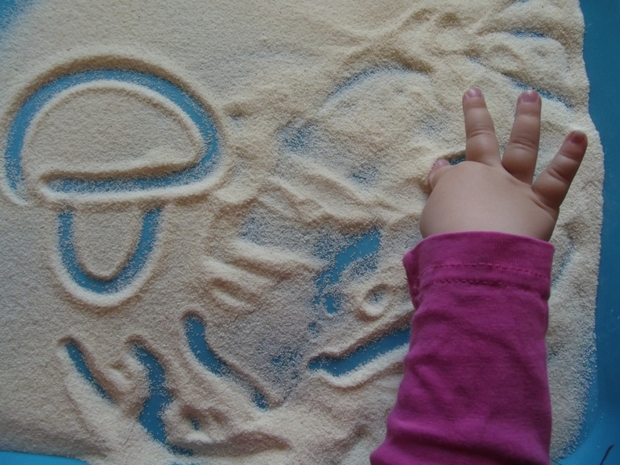
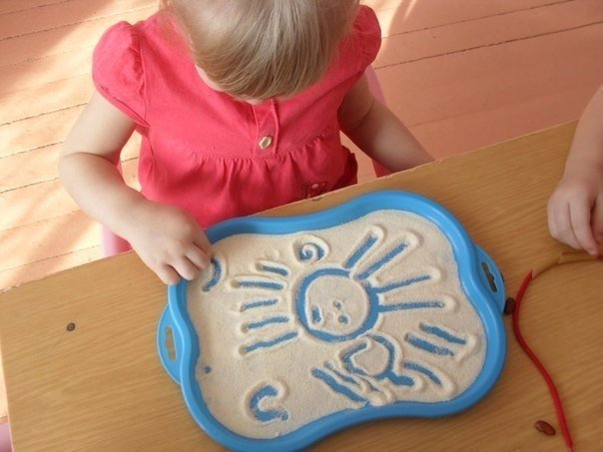
Рисуем пальцем на песке. Во время занятия, педагог помогает ребенку, направляя его руку, после, можно предоставить ребенку самостоятельно выполнить движения.

Slide 12
Использование игр данной классификации, помогает детям раннего возраста легче пройти не только период адаптации к детскому саду, но и быстрее восстановиться после перенесенного заболевания и вновь влиться в режим дошкольника.
Результат систематического использования релаксационных игр во время учебного года, показал, что положительный психологический настрой у детей раннего возраста в мае месяце, в процентном соотношении составил: 96% воспитанников. 4% составляют трое детей, которые часто отсутствуют по причине хронических заболеваний.
В заключении хотелось бы подвести итог и отметить, использование релаксационных игр в работе с детьми раннего возраста, помогает достигнуть желаемого результата, так как в данном направлении ребенок раскрепощается, быстрее адаптируется к новым условиям, развивается, учится общаться и достигает успеха!

